Slide 1
윈도우필름 PENJEREX® 제안서

Slide 2
현존하는 기존의 모든 윈도우 필름들은 열차단 기능만 있는 제품입니다.
하지만, PENJEREX® 열차단 성능뿐만 아니라 단열 성능까지 갖춘 전세계에서 가장 우수한 윈도우필름 입니다.
제품명 | PENJEREX®
제조사 | NITTO DENKO
특징 | 고투명 윈도우필름으로 차열 • 단열 기능을 갖춘 세계 유일의 제품

Slide 3
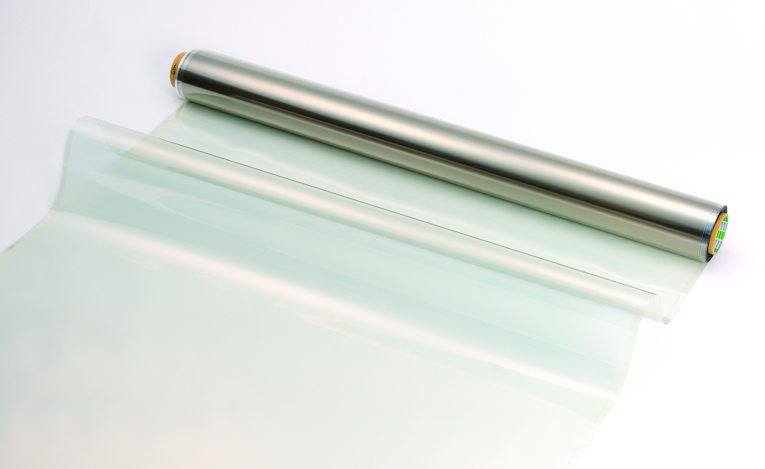
CONTENTS
01
PENJEREX®의 단열 성능
윈도우필름이란?
윈도우필름은 건물의 창호유리에 부착하는 필름으로
유리에 부착된 필름을 통해 건물 에너지 손실을 줄여
냉난방비를 절감하고 자외선 차단, 안전사고 예방 등
실생활에서의 다양한 효과를 직접적으로 제공하는
제품입니다.
02
PENJEREX®의 차열 성능
03
PENJEREX®의 기타 성능
04
PENJEREX®의 스펙 및 품질보증
05
PENJEREX®의 제조사 NITTO DENKO 소개

Slide 4
- 단열 성능 -

Slide 5
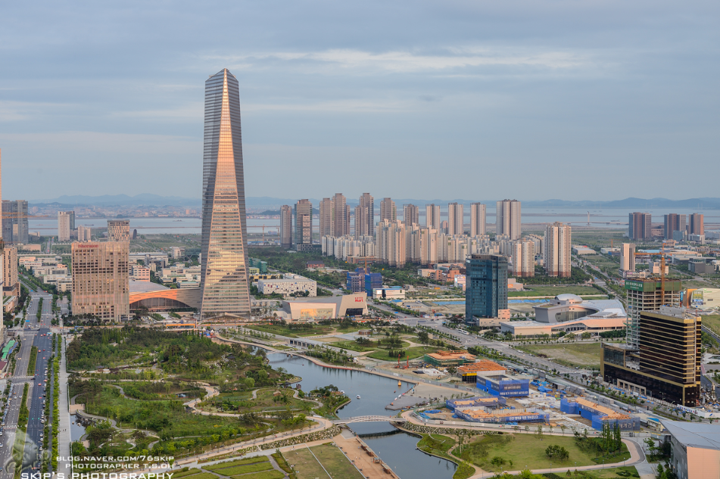
PENJEREX®의 성능 – 단열 입증 자료 #1
▶ PENJEREX® 성능 테스트 결과
- 국내에서 가장 높은 건물중 하나인 송도 동북아 무역센터(305m, 68층)에 타사 제품들과 부착하여 테스트 결과입니다.
동북아 무역센터 이미지
송도 동북아 무역센터(305m, 68층)

Slide 6
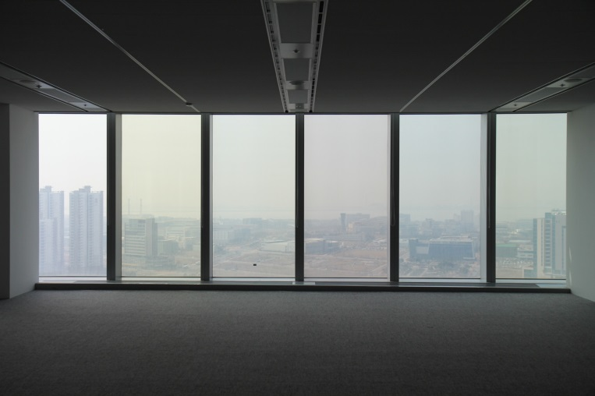
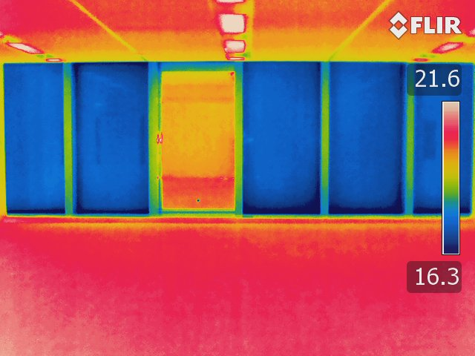
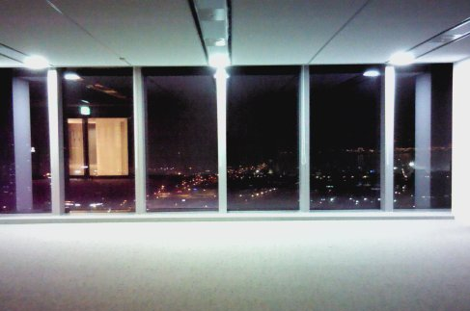
PENJEREX®의 성능 – 단열 입증 자료 #1
▶ PENJEREX® 및 타사 필름 부착 단열 비교
- 겨울철 실내 유리에 PENJEREX® 와 타사 필름을 부착한 후 열손실 차이를 비교한 결과입니다.
미부착
SKC NS7080
PENJEREX 7060S
3M Prestige70
NEXFIL SSL999
상보 IBLDF 5095
부착후 열화상 카메라 이미지
미부착
SKC NS7080
PENJEREX 7060S
3M Prestige70
NEXFIL SSL999
상보 IBLDF 5095
16.7℃
16.8℃
21.6℃
16.8℃
16.6℃
16.7℃
- 필름 부착 후 표면온도 비교 결과
미부착유리
SKC社 NS 7080
3M社 PRESTIGE 70
NEXFIL社 SSL999
상보社 IBLDF 5095
실내 내부열을 반사하여
실내 온도 유지
▼
표면온도 상승
실외 온도 유입
열손실발생
▼
표면온도 저하
NITTO社
PENJEREX 7060S
<
- PENJEREX® 와 타사 성능 비교표
시험항목 | SKC | NITTO DENKO | 3M | NEXFIL | 상보
 | NS 7080 | Penjerex 7060S | Prestige 70 | SSL 999 | IBLDF 5095
가시광선 투과율 (%) | 64.1 | 68.0 | 68.8 | 64.2 | 57.2
태양방사 반사율 실외면(유리면) (%) | 17.9 | 33.0 | 19.7 | 16.4 | 6.2
가시광선 반사율 실외면(유리면) (%) | 14.6 | 12.6 | 8.0 | 11.5 | 7.5
태양방사 흡수율 (%) | 42.8 | 20.8 | 39.2 | 51.9 | 62.5
차폐계수 | 0.6 | 0.57 | 0.6 | 0.56 | 0.6
열관류율 (W/㎡K) | 5.7 | 3.45 | 5.8 | 5.6 | 6.0

Slide 7
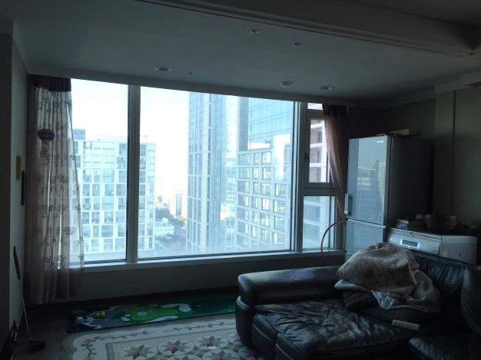
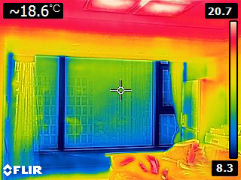
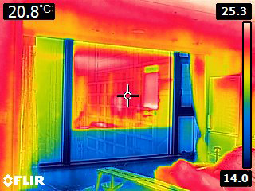
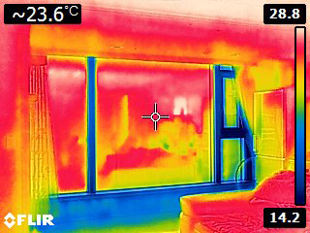
PENJEREX®의 성능 – 단열 입증 자료 #2
▶ PENJEREX® 부착 후 열반사를 통한 실내온도 상승 이미지
- 실내 유리에 필름을 부착한 후 실내 열이 외부로 빠져나가지 않고 유지됨으로 인해 실내 온도가 상승되는 것을 보여주는 결과로
PENJEREX® 부착이 유리를 통해 외부로 손실되는 실내 열을 막아 (열반사) 실내온도를 따뜻하게 유지시키고 있음을 알 수 있습니다.
∙ 창호와 주변 (창호 위 벽체, 소파,
냉장고) 온도가 낮음.
∙ 외부로 실내열 손실.
∙ 온도
- 최고온도 : 20.7℃
- 최저온도 : 8.3℃
- 창호온도 : 18.6℃
< 부착 전 열화상 이미지 >
∙ 필름 부착면은 실내열
반사로 온도 상승.
∙ 미부착면은 실내열
외부 손실 발생.
∙ 창호 주변온도가
부착 전에 비해
다소 상승.
∙ 온도
- 최고온도 : 25.3℃
- 최저온도 : 14.0℃
- 창호온도 : 20.8℃
필름 부착
∙ 필름 부착 후 창호 주변
(창호 위 벽체, 소파, 냉장고)
온도 상승
∙ 실내열 유지(외부 열손실 방지)
→ 부착전보다 실내 온도 상승
∙ 온도
- 최고온도 : 28.8℃
- 최저온도 : 14.2℃
- 창호온도 : 23.6℃
필름 미부착
< 부착 중 열화상 이미지 >
< 부착 후 열화상 이미지 >

Slide 8
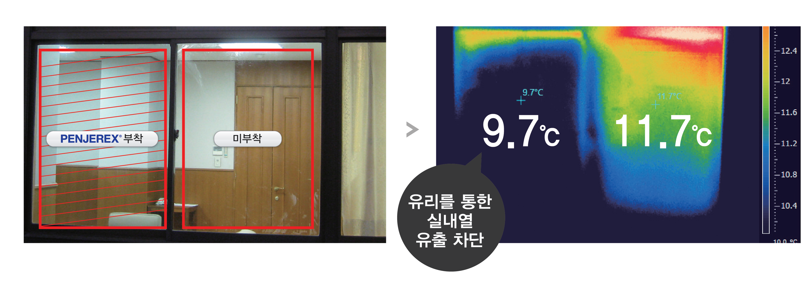
PENJEREX®의 성능 – 단열 입증 자료
▶ PENJEREX® 부착 및 미부착에 따른 실내 열손실 비교
- 실내 유리에 필름을 부착한 후 외부에서 유리 표면온도를 촬영하여 실내 난방열 손실을 비교한 결과로 필름 부착 후 실내 열손실이 감소된 것을
알 수 있습니다.
▶ PENJEREX® 부착 및 미부착에 따른 실내온도 분포도 비교
- PENJEREX® 부착 및 미부착 실내온도 분포를 통해 열손실 및 실내온도 불균형을 비교한 이미지로, 필름 부착 후 창가 쪽의 냉기가 감소된 것을
알 수 있습니다.
창가
창가
< 필름 부착 전 >
< PENJEREX® 부착 후 >

Slide 9
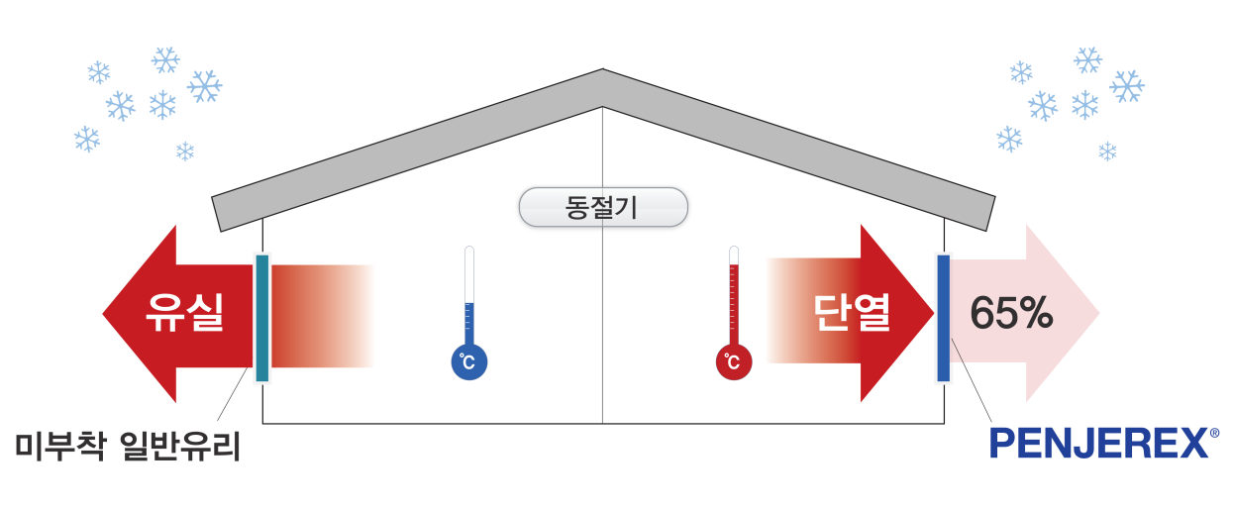
PENJEREX®의 성능 – 단열 입증 자료
▶ PENJEREX® 성능 비교
- PENJEREX® 는 16T 복층유리의 단열 기능과 비슷한 수준의 단열 효과를 갖고 있습니다.
MODEL | 태양열 |  |  | 가시광선 |  | 열관류율
 | 투과율 | 반사율 | 흡수율 | 투과율 | 반사율
3mm 판유리 | 83.7% | 7.7% | 8.6 | 89.8% | 8.5% | 6.0
3T 판유리 + PENJEREX® PX-7060S | 46.2% | 33.0% | 20.8% | 68.5% | 12.6% | 3.45
16T 복층유리 (5CL + 6A + 5CL) | 62.1% | 12.5% | 25.4% | 79.4% | 15.6% | 3.31
22T 복층유리 (5CL + 12A + 5CL) | 60.9% | 13.7% | 25.4% | 77.0% | 17.2% | 2.87
▶ PENJEREX® 부착 후 실내 난방열 유지
- PENJEREX® 부착 후 실내 난방열 손실 35% 감소

Slide 10
- 열차단 성능 -

Slide 11
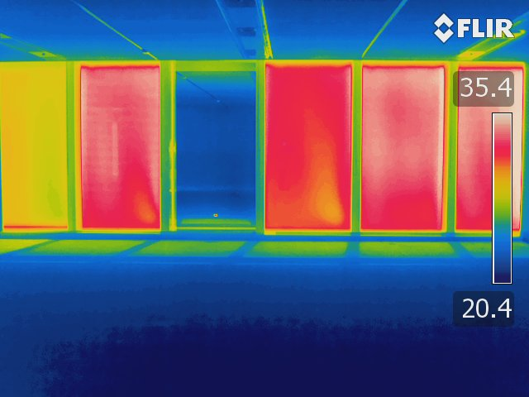
PENJEREX®의 성능 – 차열 입증 자료
▶ PENJEREX® 및 타사 필름 부착 차열 비교
- 실내 유리에 PENJEREX® 와 타사 필름을 부착한 후 실내로 유입되는 열과 표면온도를 촬영하여 열유입을 비교한 결과입니다.
미부착
SKC NS7080
PENJEREX 7060S
3M Prestige70
NEXFIL SSL999
상보 IBLDF 5095
부착후 열화상 카메라 이미지
미부착
SKC NS7080
PENJEREX 7060S
3M Prestige70
NEXFIL SSL999
상보 IBLDF 5095
29.2℃
34.3℃
23.7℃
33.3℃
34.6℃
35.4℃
- 필름 부착 후 표면온도 비교 결과
NITTO社
PENJEREX 7060S
<
미부착유리
<
3M社
PRESTIGE 70
필름의 외부열 반사가 높고
열흡수가 낮으면서
실내 냉방열 반사
▼
표면온도 저하
열유입 및 열흡수 상승
▼
표면온도 상승
<
SKC社
NS 7080
<
NEXFIL社
SSL999
<
상보社
IBLDF 5095
- PENJEREX® 와 타사 성능 비교표
시험항목 | SKC | NITTO DENKO | 3M | NEXFIL | 상보
 | NS 7080 | Penjerex 7060S | Prestige 70 | SSL 999 | IBLDF 5095
가시광선 투과율 (%) | 64.1 | 68.0 | 68.8 | 64.2 | 57.2
태양방사 반사율 실외면(유리면) (%) | 17.9 | 33.0 | 19.7 | 16.4 | 6.2
가시광선 반사율 실외면(유리면) (%) | 14.6 | 12.6 | 8.0 | 11.5 | 7.5
태양방사 흡수율 (%) | 42.8 | 20.8 | 39.2 | 51.9 | 62.5
차폐계수 | 0.6 | 0.57 | 0.6 | 0.56 | 0.6
열관류율 (W/㎡K) | 5.7 | 3.45 | 5.8 | 5.6 | 6.0

Slide 12
PENJEREX®의 성능 – 차열 입증 자료(차열원리)
▶ PENJEREX® 원리 설명
- 기존 윈도우 필름(3M Prestige 70)
3M Prestige 70(기부착된 열차단 필름)은 흡수된 열이 실내로 재방출되어 냉방기가 가동되더라도 필름에서 재방출된 열로 냉방열 손실 발생
- PENJEREX®
PENJEREX®는 기존 열차단(단열) 필름과는 전혀 다른 방식인 ‘근, 원적외선 영역대 반사(97%)’ 기능을 통해 외부열은 차단하고(차열기능),
실내(냉기 및 온기)의 열은 보존(단열 및 보냉기능)하여 하절기 냉방열과 동절기 난방열이 외부로 손실되지 않도록 합니다.

Slide 13
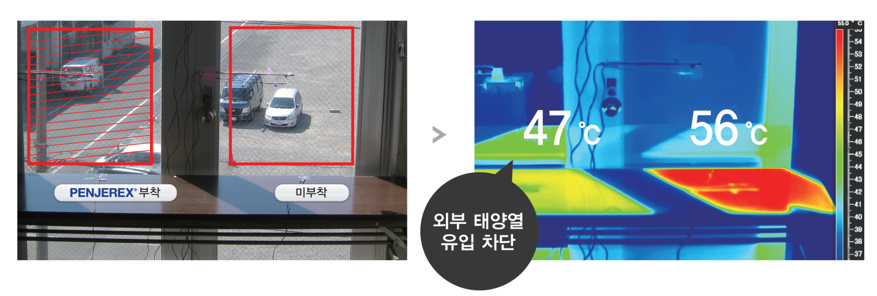
PENJEREX®의 성능 – 차열 입증 자료
▶ PENJEREX® 부착 및 미부착에 따른 실외 차열 비교
- 실내 유리에 필름을 부착한 후 실내로 유입되는 열과 온도를 촬영하여 열유입을 비교한 결과로 필름 부착 후 실내 열유입이 감소된 것을
알 수 있습니다.
▶ PENJEREX® 부착 및 미부착에 따른 실내온도 분포도 비교
- PENJEREX® 부착 및 미부착 실내온도 분포를 통해 열유입 및 실내온도 불균형을 비교한 이미지로 필름 부착 후 창가 쪽의 열기가 감소된 것을
알 수 있습니다.
< 필름 부착 전 >
< PENJEREX® 부착 후 >

Slide 14
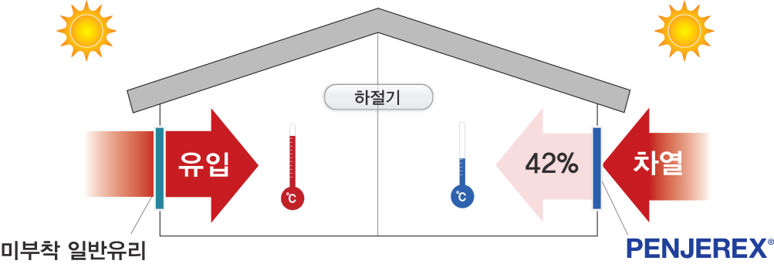
PENJEREX®의 성능 – 차열 입증 자료
▶ PENJEREX® 성능 비교
- 3mm 판유리 vs PENJEREX® PX-7060S (with 3mm 판유리 )
MODEL | 태양열 |  |  | 가시광선 |  | 차폐계수
 | 투과율 | 반사율 | 흡수율 | 투과율 | 반사율
3mm 판유리 | 83.7% | 7.7% | 8.6 | 89.8% | 8.5% | 0.99
3mm 판유리 + PENJEREX® PX-7060S | 46.2% | 33.0% | 20.8% | 68.5% | 12.6% | 0.57
▶ PENJEREX® 부착 후 외부 태양열 차단
- PENJEREX® 부착 후 외부의 뜨거운 태양열 유입 50% 차단

Slide 15
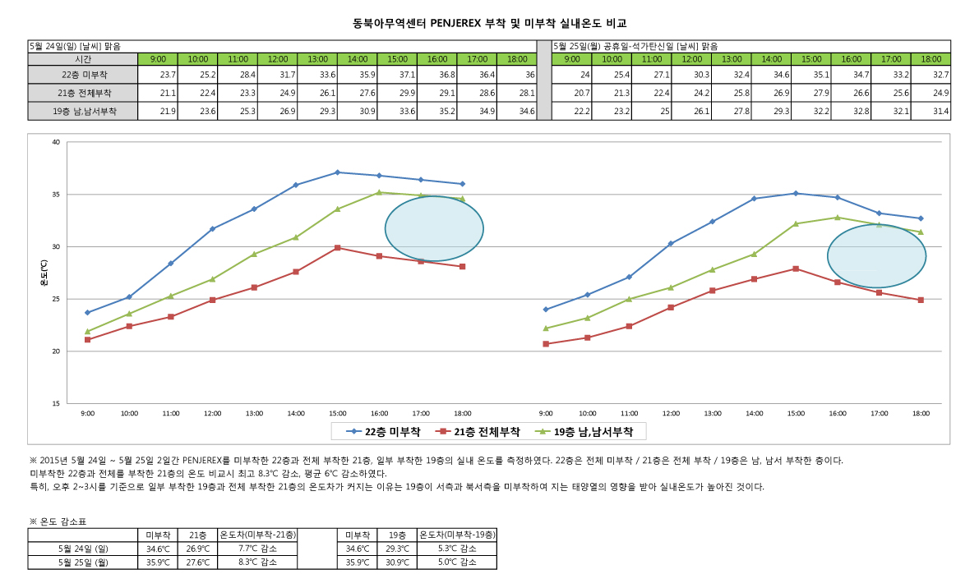
PENJEREX® 부착/미부착 온도 비교
▶ 동북아 무역센터 부착후 포스코 보고자료

Slide 16
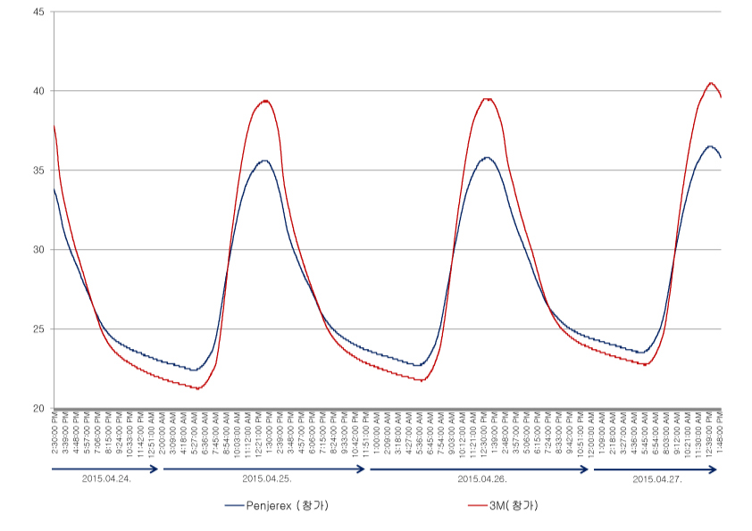
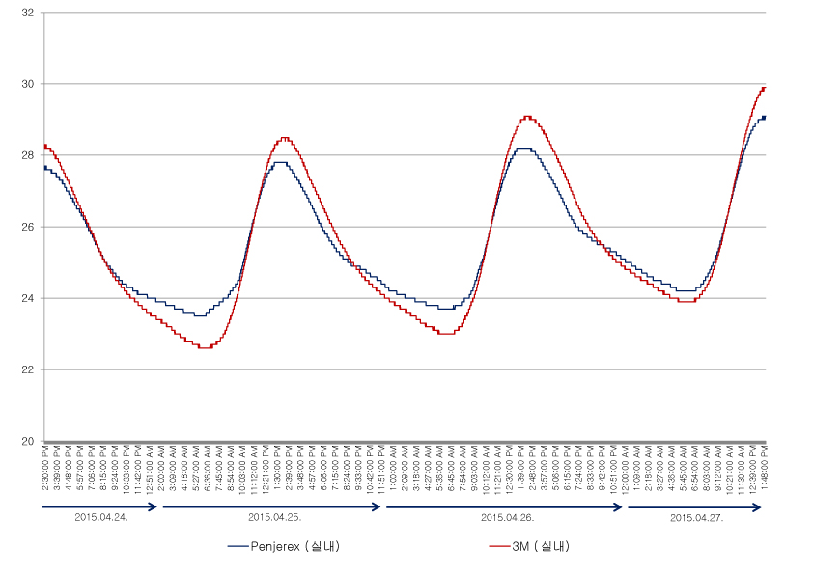
PENJEREX® 부착/미부착 온도 비교(타사제품 VS PENJEREX^{®)}
▶ PENJEREX® 및 타사 필름 (3M PRESTIGE70) 부착 온도 비교
- 실내 유리에 PENJEREX® 와 타사 필름 (3M PRESTIGE70) 을 부착한 후 창가 주변온도와 실내 온도를 비교한 결과입니다.
주간 업무시간대
주간 업무시간대
야간시간대
야간시간대
▶ 창가온도 비교 그래프
- 주간 : 기존 3M Prestige 대비 최대 4.5℃, 평균 2.3℃ 감소
- 야간 : 기존 3M Prestige 대비 최대 2.2℃, 평균 0.9℃ 상승
(겨울철 단열효과)
▶ 실내온도 비교 그래프
- 주간 : 기존 3M Prestige 대비 최대 1.1℃, 평균 0.51℃ 감소
- 야간 : 기존 3M Prestige 대비 최대 0.8℃, 평균 0.45℃ 상승
(겨울철 단열효과)
- 그래프 부가 설명
1) 주간 3M Prestige 의 온도 상승 이유 : 필름에 흡수된 열이 실내로 재방출되어 온도가 오히려 상승함.
2) 야간 PENJEREX® 의 온도 상승 이유 : 열관류율(단열효과)이 좋아 실외보다 높은 실내의 온도를 유지하려는 현상으로 동절기 실내 난방열 유지 가능.
반면, 실내 냉방기 가동으로 실내온도가 실외보다 낮을 경우 역시 차가운 실내온도를 유지하려는 필름의 특성으로 온도그래프는 더 낮아짐.

Slide 17
PENJEREX®의 차열 • 단열로 인한 에너지 절감 효과
PENJEREX® 는 냉방부하(42%)와 난방부하(35%) 를 모두 저감시킬 수 있는 ‘차열 및 단열’ 필름입니다.
▶ PENJEREX® 의 냉난방에너지 절감 효과
※ 기존제품은 하절기 냉방에너지 절감 효과는
있으나 동절기에는 오히려 난방에너지 소비가
증가됩니다.
반면, PENJEREX® 는 차열과 단열 성능으로
하절기 뿐아니라 동절기에도 에너지절감 효과가
있어 1년 내내 에너지 절감이 가능합니다.
※ 3개의 건물 전체에 PENJEREX® 를 부착하여
필름 부착 전(2012년), 후(2013년)
연간 소비전력을 분석한 자료로
PENJEREX® 부착 후 연간 소비전력이
30~40% 절감되었습니다.

Slide 18
PENJEREX®의 다양한 성능
는 차열, 단열 성능 외에도 다양한 성능을 갖고 있습니다.
결로 감소 • 낮은 열흡수율 • 고투명
• 깨끗한 야경 및 전망 제공 •
유해 자외선 차단 • 안전사고 예방

Slide 19
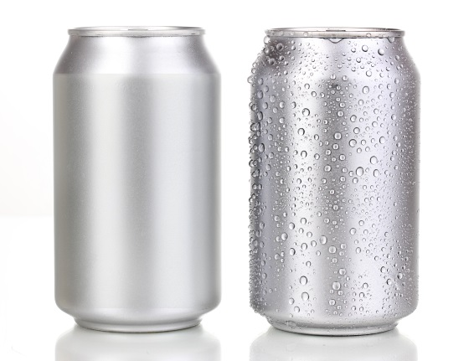
PENJEREX®의 성능 – 결로감소
PENJEREX®는 창호유리에 생기는 결로를 감소시킬 수 있는 필름입니다.
▶ 결로현상의 원인
PENJEREX®부착
미부착
건물의 외부온도와 내부온도차가 커 외부에 직접 닿는 벽과 창호유리 표면에
물방울이 맺히는 현상을 결로라고 합니다.
실내외 온도차와 함께 내부 습도가 높을 경우 많이 발생하게 됩니다.
▶ PENJEREX® 의 결로감소 원리
PENJEREX® 의 실내 원적외선 반사 → 필름 표면 온도 상승
→ 외부와 실내의 온도차 감소 → 결로 감소
시원한 음료캔에 PENJEREX® 부착, 미부착 후
음료캔의 표면온도의 차에 의해 이슬이 맺히는
정도의 차이를 볼 수 있습니다.
▶ PENJEREX® 결로감소 실험 영상
동일한 조건의 유리면에 PENJEREX® 부착, 미부착 후 결로현상의 차이를 실험한 결과
약 80%의 결로 감소가 된 것을 볼 수 있습니다.
동일한 조건의 유리면에 PENJEREX® 부착, 미부착 모습
결로로 인해 물이 흐르는 모습
PENJEREX® 부착 후 결로 감소 결과

Slide 20
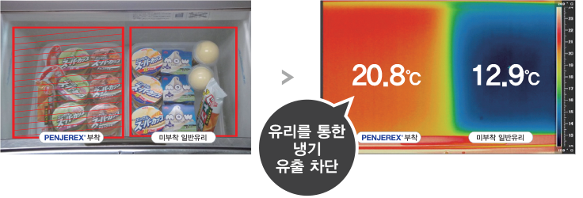
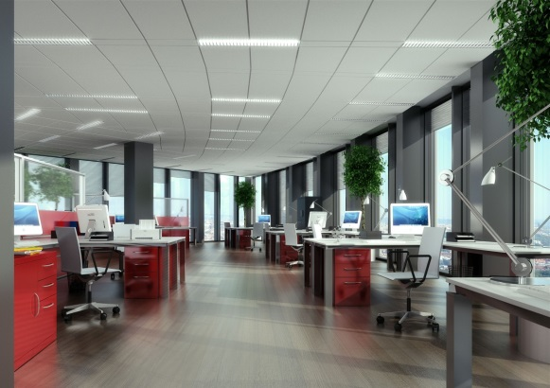
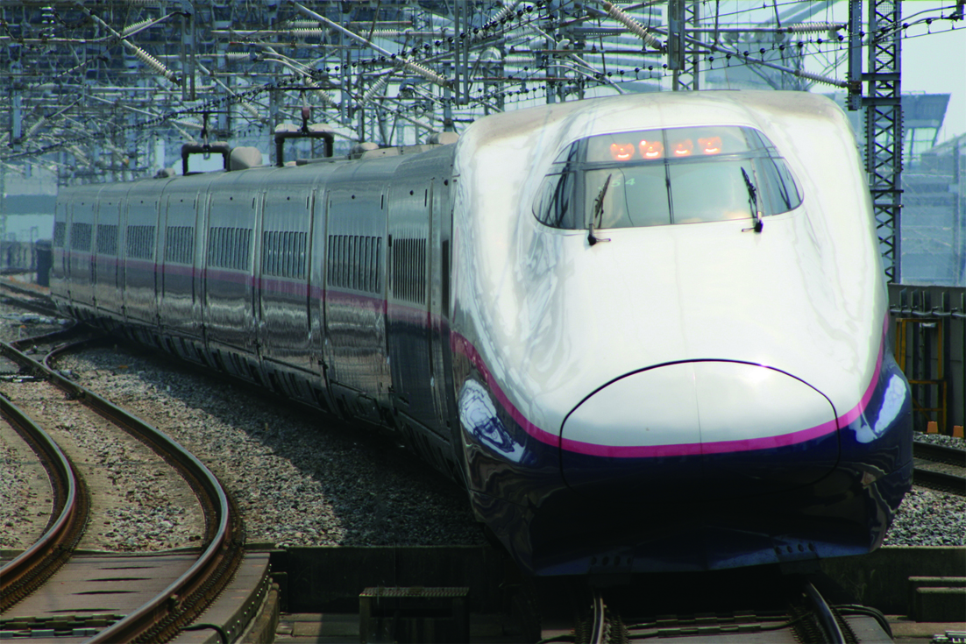
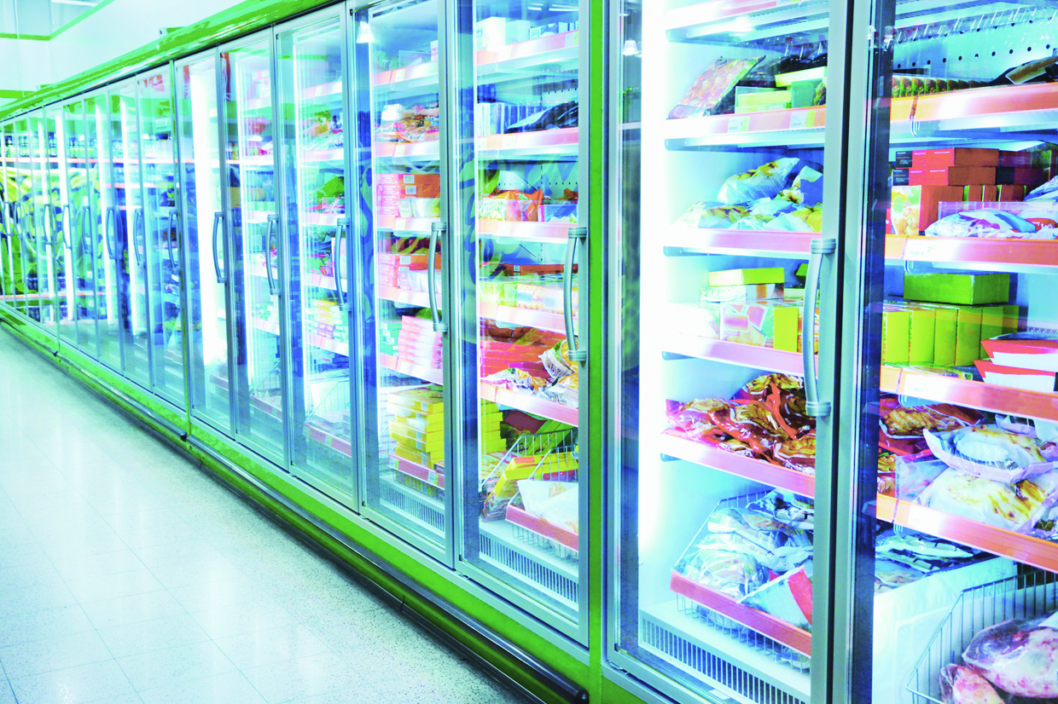
PENJEREX®의 성능 – 보냉/보온
PENJEREX ®는 단열의 원리를 이용하여 보냉(냉기 유출 차단)과 보온(온기 유출 차단)까지 가능한 필름입니다.
▶ PENJEREX® 부착 및 미부착에 따른 실내 보냉/보온 비교
- 아이스박스 유리에 필름을 부착한 후 표면온도를 촬영하여 외부로 손실되는 냉기를 비교한 결과로 하절기 필름 부착 후 실내 에어컨의 냉기가
외부로 손실되지 않음을 예측할 수 있습니다.
▶ PENJEREX® 실내 보냉 성능 적용 예시
- PENJEREX® 실내 보냉 성능은 하절기 태양열 유입이 많고 에어컨 사용이 많은 사무실, 열차∙버스와 같은 운송수단, 윈도우형 냉장고 등에
사용될 수 있습니다.

Slide 21
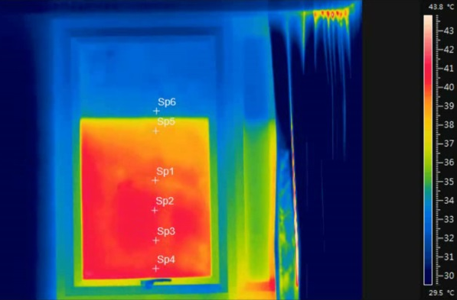
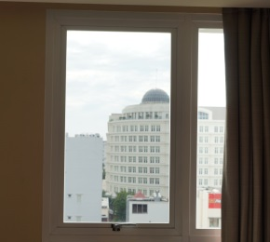
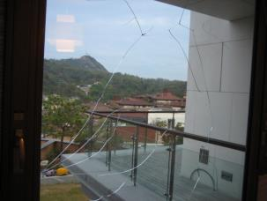
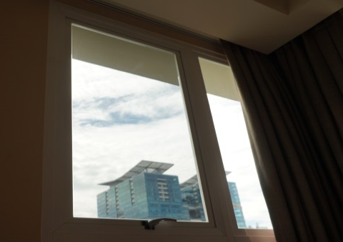
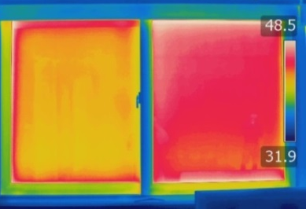
PENJEREX®의 성능 – 낮은 열흡수율
PENJEREX® 는 낮은 열흡수율로 어떤 유리에 부착하여도 안전합니다.
▶ 열흡수율이란
열흡수율이란 윈도우필름이 외부의 열을 흡수해서 필름 자체에 얼마나 보유하고 있는지를 알 수 있는 수치입니다.
열흡수율이 높을 경우 유리면에 직접적인 영향을 끼쳐 유리 파손 및 그로 인한 2차 사고가 발생할 수 있습니다.
▶ PENJEREX® 의 열흡수율은 안전하다
처마로 인해 유리온도가 낮음
일본 건축물 법규상 필름의 열흡수율이 40% 이상일 경우
건축물에 사용하는 것을 자제하고 있습니다.
PENJEREX® 의 열흡수율은 20.8% (KS L 2016) 로
어떠한 건축물 유리에 사용하여도 안전합니다.
처마가 없는 곳은
태양열을 받아 높음
< 태양열 흡수로 유리 표면온도가 상승된 이미지>
▶ 높은 열흡수율로 인한 문제점
<흡수율 낮은 필름 부착>
<흡수율 높은 필름 부착>
흡수율이 높은 필름 부착시
유리면의 온도가 높아져 (80~120℃)
1도 화상 및 유리의 열파 발생
주변 환경의 영향 (그림자, 처마 등)으로 유리의 열파 발생
흡수율이 높은 필름 부착 후
필름 표면의 온도가 상승하여
실내로 열을 재방출, 실내온도 상승

Slide 22
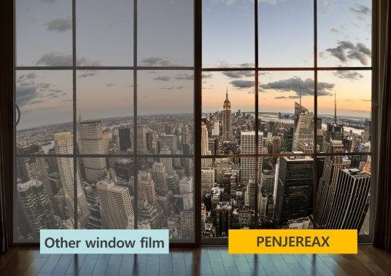
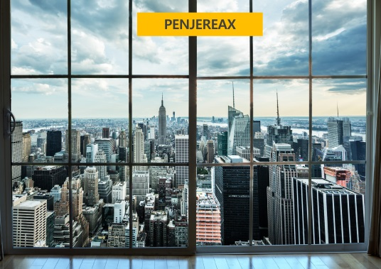
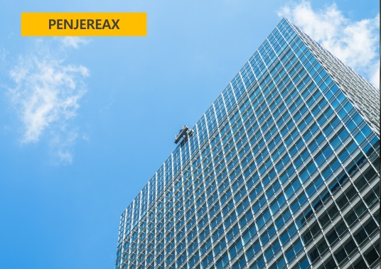
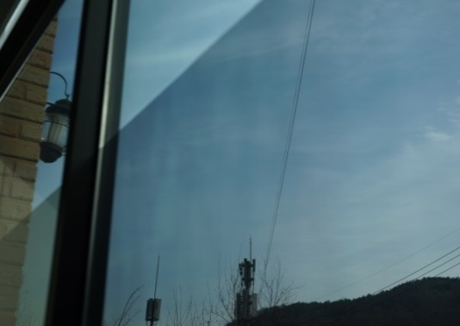
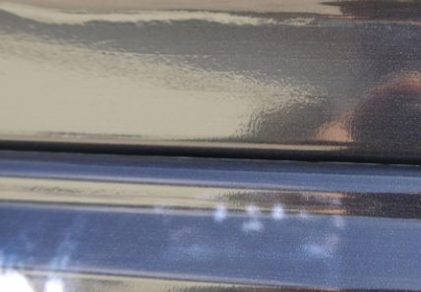
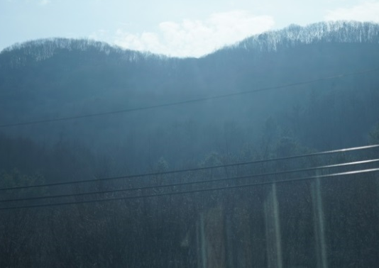
PENJEREX®의 성능 – 고투명
PENJEREX® 는 광학필름 제조 노하우로 생산된 고투명 필름입니다.
▶ 윈도우필름에서 고투명이란
윈도우필름은 유리에 부착하여 시야에 직접적인 영향을 미치므로 시야에 방해가 되지 않도록 투명하며 선명해야 합니다.
▶ PENJEREX® 가 고투명한 이유
PENJEREX® 는 NITTO DENKO의 편광필름 제조 노하우를 바탕으로 한 기술을 적용, 건축 창호유리에 부착시 선명한 시야 확보가 가능
PENJEREX® 는 백탁현상이나 어른거림없이
선명하여 유리 그대로 외부를 보는 것과 동일
PENJEREX® 의 고투명성은 주/야간
깨끗한 시야 확보로 외부 전망 감상이 가능
PENJEREX® 는 유리의 칼라에 영향을 미치지 않는 투명성으로 건물 고유의 유리칼라 유지
▶ 일반 열차단 필름의 시야상 문제점
얼룩이 보이는 현상으로 시야가 왜곡
필름 표면이 매끄럽지 못하고
오렌지 껍질과 같은 형태를 띠는 현상
백탁현상(뿌옇게 보이는 현상)으로 외부가 선명하게 보이지 않고 탁하게 보임.

Slide 23
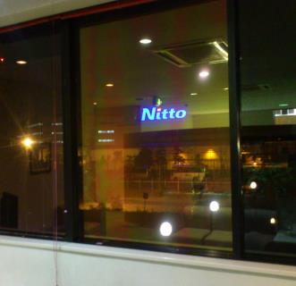
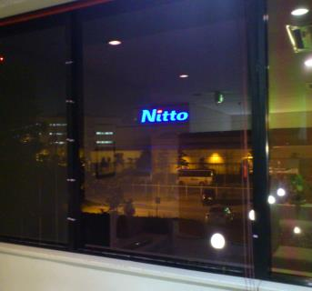
PENJEREX®의 성능 – 깨끗한 야경 및 전망 제공
PENJEREX® 는 저반사 코팅으로 거울현상을 감소시켜 야경 감상이 가능한 필름입니다.
▶ 실내반사를 줄여 야경 감상이 편안해 집니다.
- 유리의 문제점
실내 반사로 거울현상이 심하여 외부 전망 감상이 힘듦.
⇒ PENJEREX® 는 유리의 실내 반사를 줄여
거울현상을 감소시켜 깨끗하고 선명한 야경을
제공합니다.
< 부착 전 외부 전망 >
< PENJEREX® 부착 후 외부 전망 >
▶ 저레인보우
- 일반필름 부착시 야간에 실내에서 발생되는 문제점
– 레인보우 현상
⇒ PENJEREX® 는 레인보우 현상을 감소시켜 실외가
보이지 않거나 기하학적 형상의 레인보우로 인해
불쾌감을 느끼는 등의 문제점을 해결합니다.
※ 레인보우 현상이란?
유리 및 필름 표면의 코팅 및 원재료의 특성에 따라 빛의 종류에
따른 불규칙한 반사로 얼룩현상이나 줄무늬 현상 등을 일컫는
말로 야간 실내면에 보이는 현상
< 일반필름 부착 후 레인보우 현상 >
< PENJEREX® 부착 후 이미지 >

Slide 24
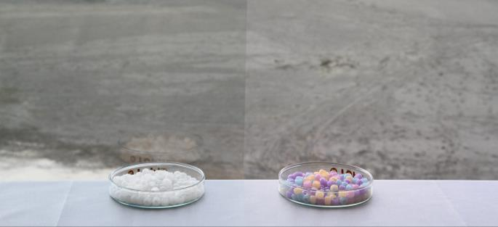
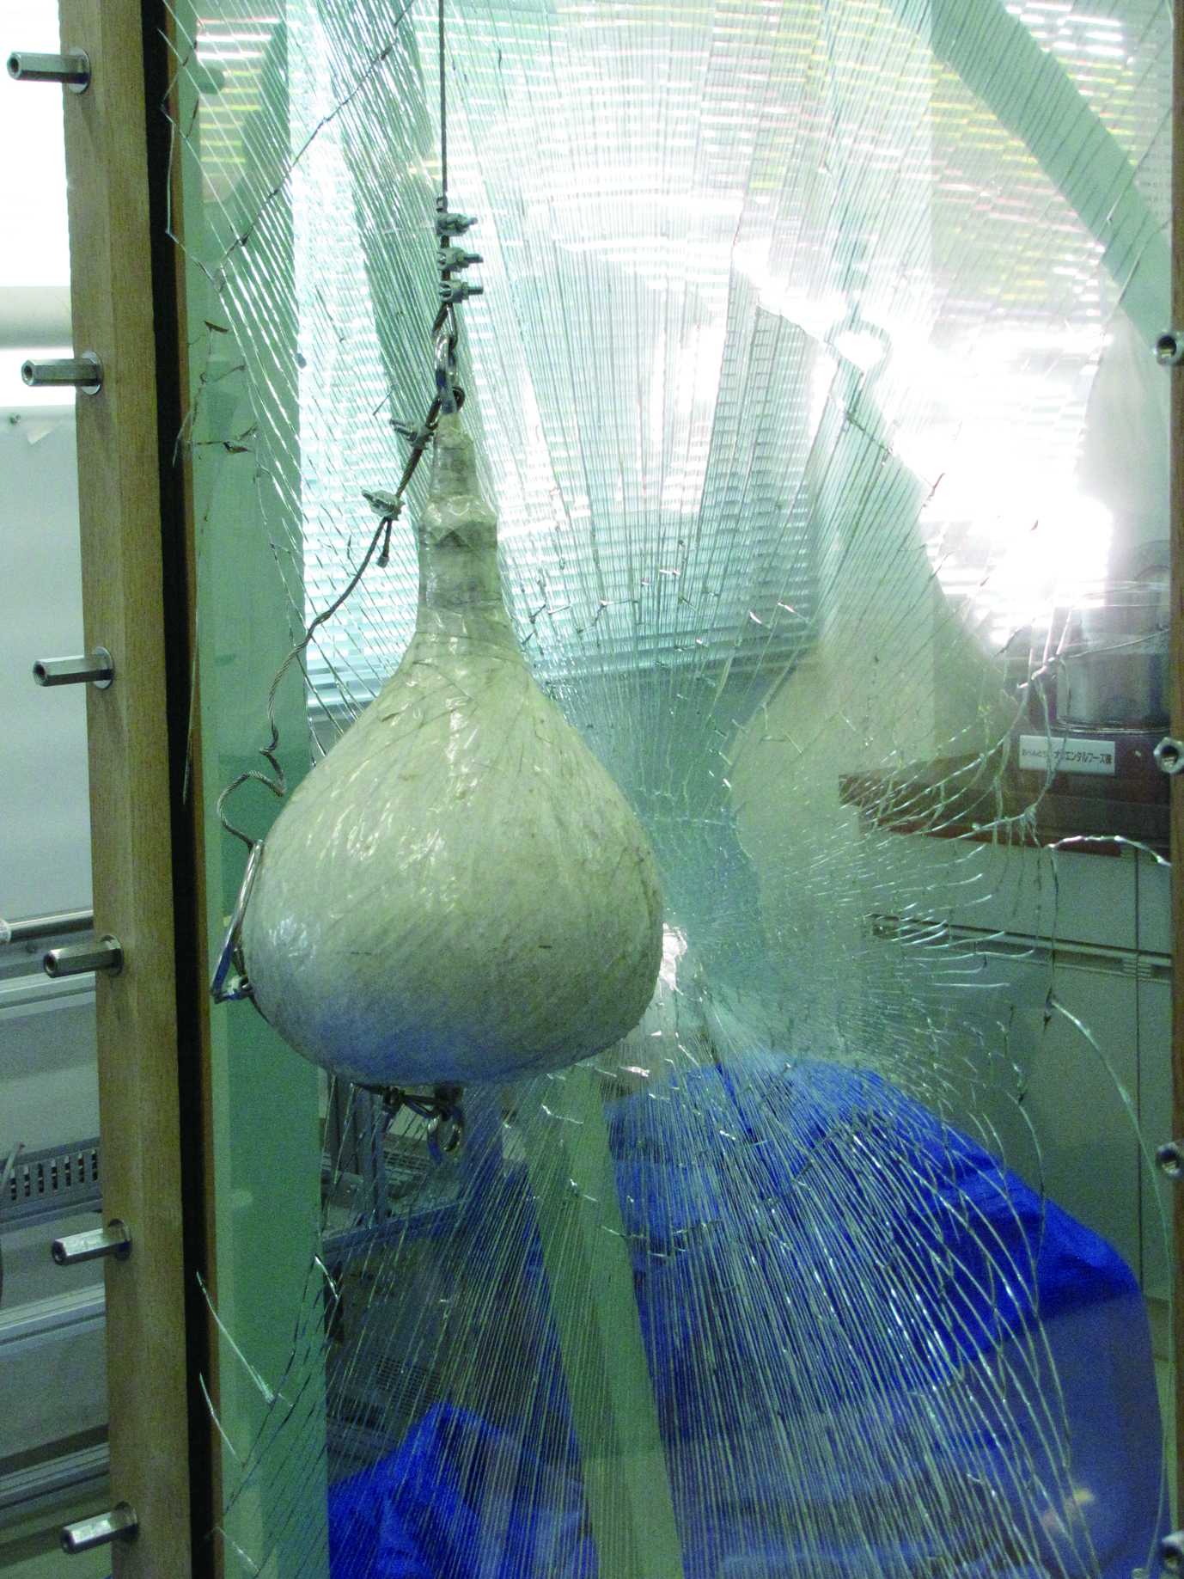
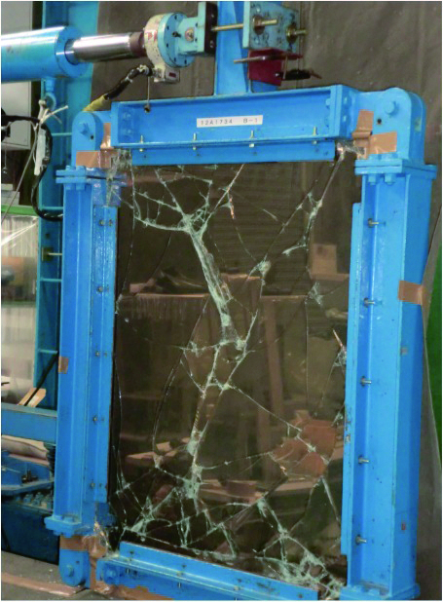
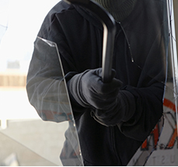
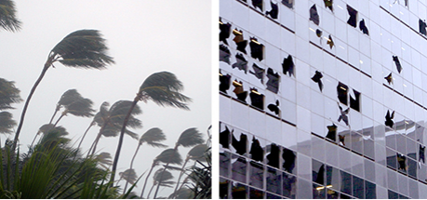
PENJEREX®의 성능 – 유해 자외선 차단 및 안전사고 예방
PENJEREX® 는 유해 자외선을 99% 이상 차단합니다.
▶ PENJEREX® 부착 전, 후 자외선 차단 비교
▶ 유해 자외선으로 인한 문제점
< PENJEREX® 부착 >
< 미부착 >
- 가구 및 가전제품 등 실내 인테리어 탈변색
- 기미, 주근깨, 피부노화, 피부암 등 피부 질환 발생
- 백내장과 같은 안과 질환 발생
- 책, 고가의 미술품, 장식품 등의 탈변색
PENJEREX® 부착 후 자외선이 차단되어 자외선 구슬의
색깔이 변하지 않는 것을 알 수 있음
PENJEREX® 는 각종 충격 및 안전 테스트를 통과하여 유리로 인한 각종 사고로부터 예방이 가능합니다.
▶ PENJEREX® 의 안전 테스트
▶ 유리 안전사고로 인한 각종 피해
- PENJEREX® 는 안전관련 각종 충격테스트를 통과하여
유리 파손 및 비산 방지, 방범기능까지 가능합니다.
- 태풍 등 자연재해, 외부 침입 등으로 인한 유리 파손 및 2차 사고
- 부주의로 인한 유리 파손

Slide 25
PENJEREX®의 성능

Slide 26
PENJEREX® 스펙 및 품질보증
▶ PENJEREX® 스펙표
MODEL | 가시광선투과율 | 가시광선반사율 | 태양열흡수율 | 자외선차단율 | 차폐계수 | 열관류율 | 두께 | 색상
PENJEREX® PX-7060S | 68.5% | 12.6% | 20.8% | 99.4% | 0.57 | 3.45 | 2.76mil | light sepia
PENJEREX® PX-8080S | 76.3% | 7.4% | 21.1% | 99.3% | 0.70 | 3.63 | 2.76mil | light sepia
▶ PENJEREX® 품질보증
NITTO DENKO는 국내 시공된 PENJEREX® 필름의 품질에 대해 다음과 같이 보증합니다.
1) PENJEREX® series의 품질보증기간은 10년 (수평면에 한해서는 1년) 입니다.
2) 품질보증은 필름이 실내측 유리면에 정상적으로 시공된 경우에 한하며 균열, 벗겨짐, 현저한 변색, 접착 불량, 박리 현상에 대하여
시공일로부터 보증기간 동안 보증됩니다.
3) 필름에 위와 같은 문제가 발생된 경우 새제품으로 교환 및 재시공하여 드리며 최초 계약자 변경시 보증은 종료됩니다.
4) 아래의 경우에는 품질보증이 되지 않습니다.
- 필름의 부적절한 관리로 인해 생긴 흠집, 손상, 물리적 또는 고의적 훼손, 천재지변 등 제조상의 문제가 아닌 경우
- 국내 독점 판매처인 ㈜제이에이치에서 공급하지 않은 필름으로 시공한 경우

Slide 27
PENJEREX®의 제조사 NITTO DENKO 소개
Nitto Denko Corporation
Nitto Denko Corporation은 1918년 설립된 광학성 필름 및 기능성 테이프 전문회사로, 연매출 약 10조원에 이르는 세계적인 다각화 소재 제조기업입니다. Nitto Denko Corporation은 스마트폰 등의 터치패널 주요 소재인 편광필름과 투명 전도성 필름을 필두로 부품소재 및 소비재로 사용되는 기능성 테이프를 연구 및 생산하고 있습니다.
Nitto Denko Corporation은 미주 3개국, 유럽 12개국, 아시아권 12개국에 본사 및 지사, 연구소, 공장, 공식 판매처를 구축하고 있어 시장의 요구에
발빠르게 대처하고 자체적인 고유의 기술력으로 세계시장을 선도하고 있습니다.
▶ 사업분야

Slide 28
한국 독점 판매처 주식회사 제이에이치
TEL : 031-701-1174 FAX : 031-624-1174

